Slide 1
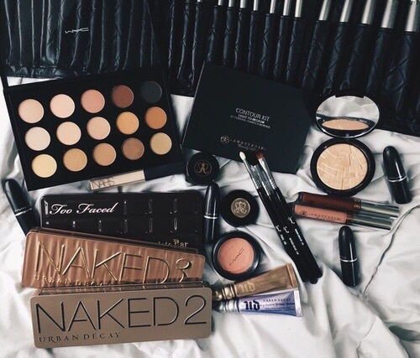
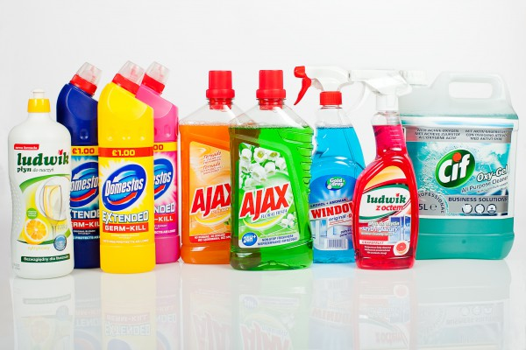
CHEMIA W CODZIENNYM ŻYCIU

Slide 2
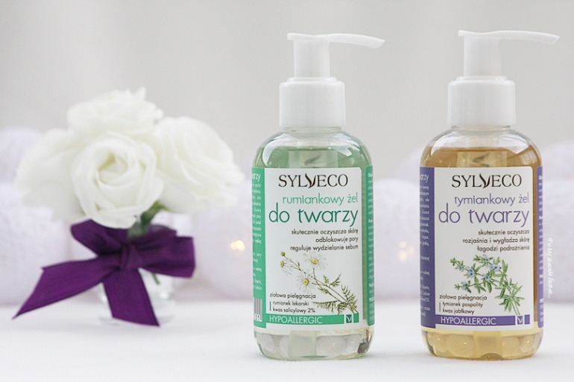
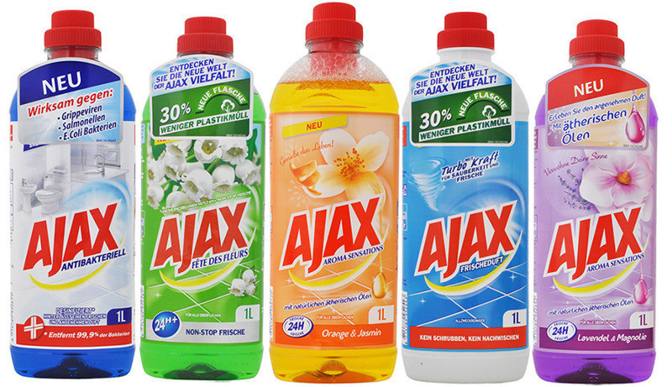
PREPARATY
Pielęgnujące Czyszczące

Slide 3
Czyszczące
Środki czyszczące powszechnie dostępne na rynku, takie, jak detergenty, płyny do mycia podłóg i polerowania mebli oraz wiele innych środków czyszczących do szkła, drewna, metali, kuchenek, toalet i udrażniania rur, mogą zawierać niebezpieczne dla zdrowia związki chemiczne między innymi: amoniak, fosforany, ług, chlor, formaldehyd i fenole i to nie koniec listy!

Slide 4
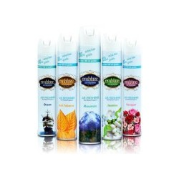
Odświeżacze powietrza w aerozolu także zawierają związki chemiczne szkodliwe dla zdrowia. Jeżeli nie są stosowane w odpowiedni sposób, mogą sprawić, że domowe środowisko stanie się bardzo niebezpiecznym miejscem.

Slide 6
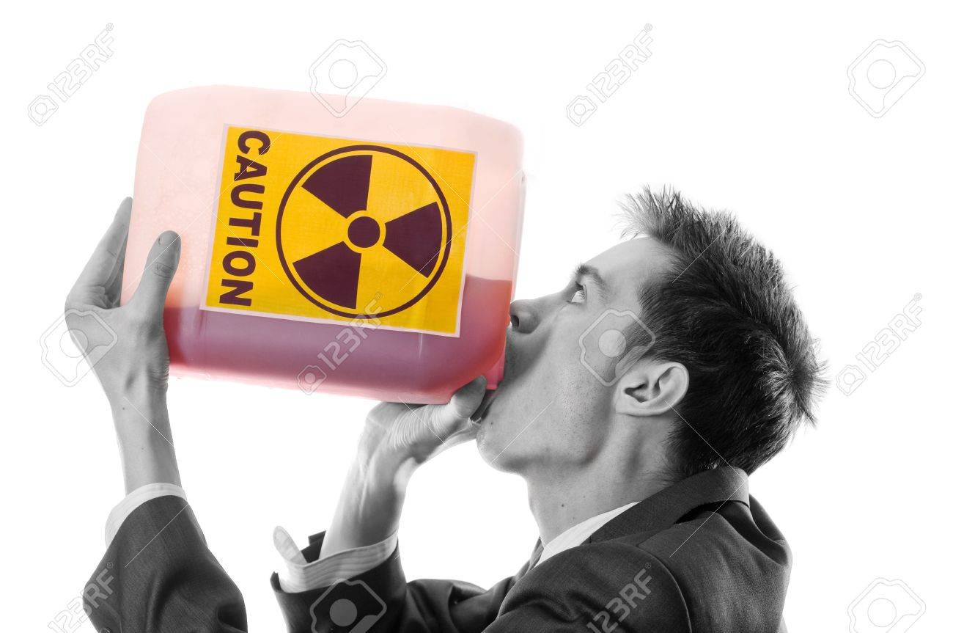
SZKODLIWY WPŁYW NA ZDROWIE CZŁOWIEKA
Niebezpieczeństwo wystąpienia negatywnych skutków zdrowotnych po stosowaniu detergentów wynika w dużej mierze z ich nieodpowiedniego użycia, ale także długiej ekspozycji w przypadku osób narażonych zawodowo np. personelu sprzątającego.

Slide 7
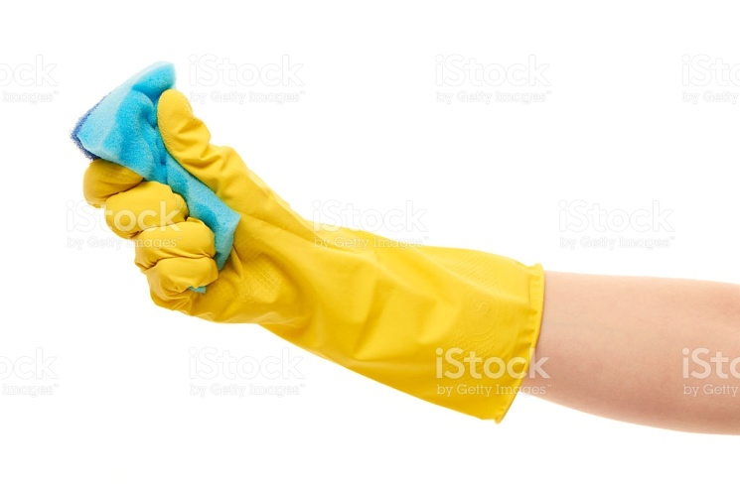
Jak zapewnić sobie bezpieczeństwo?

Slide 9
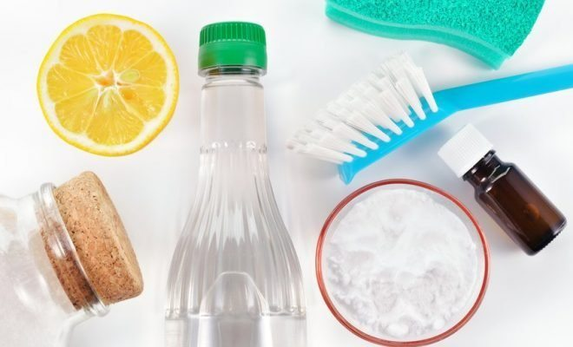
Siedem naturalnych i bardzo skutecznych środków czyszczących
Sól
Soda oczyszczająca
Ocet
Cytryna
Mąka kukurydziana
Woda utleniona
Olej albo oliwa

Slide 10
Pielęgnujące
Według francuskich ekspertów z UFC Que Choisir w przebadanych przez nich kosmetykach producenci przekroczyli normy niektórych substancji, które szkodzą zdrowiu. Wśród nich znalazły się:
SLS laurylosiarczan sodu (SLS)
Laurylosiarczan amonu
Fenoksyetanol
Triklosan
Methylisothiazolinone (MIT), methylchloroisothiazolinone (MCIT)
Metoksycynamonian etyloheksylu

Slide 11
WARTO UNIKAĆ W SKLEPIE:
męskie antyperspiranty i dezodoranty marki Adidas
szampony i odżywki do włosów marki Aussie
dezodoranty i antyperspiranty marki Axe
wody toaletowe i produkty do pielęgnacji twarzy marki Biotherm
kremy BB i CC, żele pod prysznic oraz wody toaletowe marki Bourjois
płynu do płukania ust Scooby-doo! dla dzieci marki Carrefour kids
past do zębów marki Colgate
dezodorantów i kremu DermaSpa marki Dove
pasty do zębów dla dzieci oraz środka do pielęgnacji wrażliwych zębów marki Elmex
farb do włosów Garnier oraz szamponów Garnier Ultra Doux

Slide 12
szamponów Head&Shoulders
żelu pod prysznic marki Klorane
szamponu oraz żelu pod prysznic L'Occitane
lakierów do włosów, kremów przeciwzmarszczkowych, męskich kosmetyków marki L'Oréal
żelów pod prysznic Le Petit Marseillais
chusteczek do pielęgnacji skóry niemowląt i jednego z kremów do opalania Nivea
past do zębów oraz płynów do płukania ust Oral-B
dezodorantów oraz wód toaletowych dla mężczyzn marki Playboy
antyperspirantów oraz dezodorantów Rexona
kremu do suchych pięt marki Scholl
szamponu Timotei
kosmetyków Yves Rocher

Slide 13
Domowe kosmetyki:
-peeling kawowy
-maseczka z awokado
-olej kokosowy do demakijażu
-tonik z octu jabłkowego i wody
-olejek rycynowy, jako odzywka do rzęs
-aloes, jako środek nawilżający i łagodzący
-okłady z rumianku łagodzą wrażliwą skórę
-szałwia chamuje wypadanie włosów

Slide 14
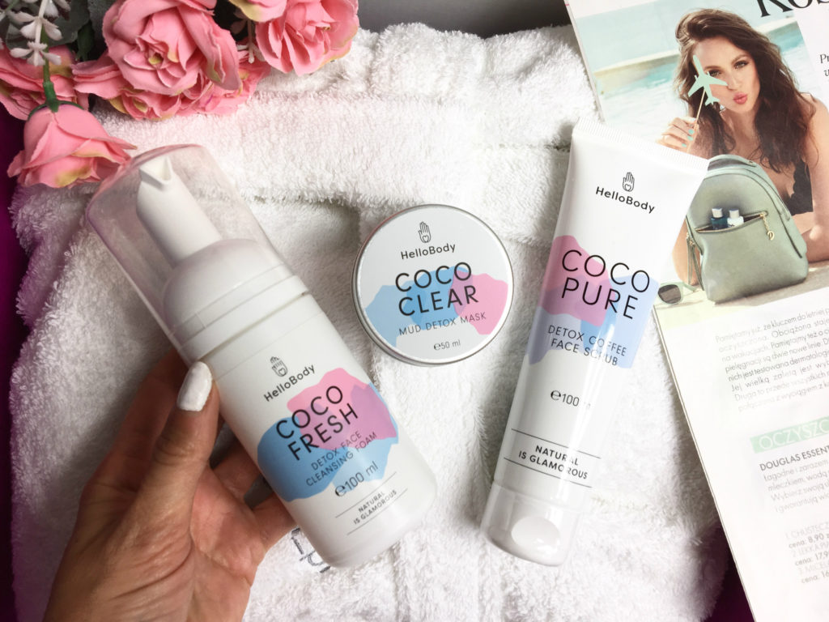
NATURALNE MARKI KOSMETYCZNE
1. Hello body

Slide 15
2. Lush (100% naturalne)

Slide 16
3. Resibo (100% wegańskie)

Slide 17
4. Tołpa

Slide 18
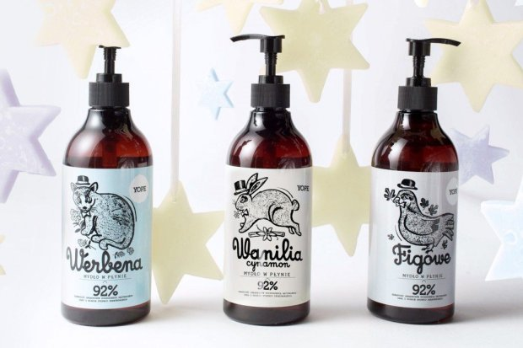
5.Yope (100% naturalne)

Slide 19
6. ZEW for men

Slide 20
Jaka substancja szkodząca najczęściej jest wykorzystywana w produkcji kosmetyków i czy jest tego zdrowy zamiennik?
Konserwanty w kosmetykach są niezbędne, gdyż zapobiegają rozwijaniu się grzybów oraz pleśni. Są też jednak niebezpieczne, zwłaszcza, gdy stosuje się je w wysokim stężeniu. Mogą powodować reakcje alergiczne. Ważne jest też to, że konserwanty blokują aktywność składników aktywnych, więc jeśli występują na początku składu kosmetyku, to wszystko to, co znajduje się za nim, ma tak naprawdę znikome działanie. Dodatkowo trwają badania nad ewentualnym związkiem z niektórymi chorobami nowotworowymi. Konserwanty, na których stosowanie w kosmetykach naturalnych wyrażają zgodę jednostki certyfikujące to: Potasium Sorbate, Sodium Benzoate, Dehydroacetic Acid. Rolę konserwantów w kosmetykach ekologicznych pełnią również Witamina E i Witamina C oraz olejki eteryczne.

Slide 21
Jakich kosmetyków powinny używać nastolatki?
Podstawą pielęgnacji skóry nastolatków jest dokładnie wykonany demakijaż, który wykonujemy niezależnie od tego czy wykonujemy makijaż czy tez nie. Do wykonana demakijażu stosujemy mleczka do demakijażu, a następnie tonizujemy skórę tonikiem bezalkoholowym. Każdy typ cery, również cera nastolatków wymaga nawilżenia, w tym celu należy stosować kremy zawierające w swoim składzie m.in. kwas hialuronowy, mocznik, glicerynę. Oprócz nawilżania, ważnym elementem pielęgnacji młodej skóry jest także wspomaganie jej mechanizmów obronnych. Zabezpieczają ją one przed szkodliwym wpływem środowiska, w tym także promieniowania słonecznego, które może powodować w skórze wiele niekorzystnych zmian. Aby zatem zmniejszyć niebezpieczeństwo związane z działaniem promieni słonecznych, należy odpowiednio zabezpieczać skórę przez cały rok, stosując preparaty kosmetyczne zawierające w składzie recepturalnym tzw. filtry promieniochronne. Surowce te coraz częściej można znaleźć nie tylko w produktach promieniochronnych, ale także w wyrobach przeznaczonych do codziennej pielęgnacji skóry czy też w kosmetykach kolorowych. Wybierając produkt, dobrze jest zatem upewnić się, czy pośród jego składników znajduje się filtr promieniochronny. Niestety osoby młode bardzo często borykają się z problem trądziku, ze względu na wahania hormonów, którym towarzyszy nadmierna potliwość oraz nadprodukcja wydzieliny gruczołów łojowych, czynniki sprzyjające rozmnażaniu beztlenowych bakterii. Leczenie trądziku jest w dużej mierze uzależnione od jego postaci. W łagodnych formach, a te są najczęstsze, wystarczająca może być właściwa pielęgnacja skóry, która nie tylko łagodzi objawy choroby, ale może prowadzić do ustąpienia niekorzystnych objawów.

Slide 22
Na co zwracać uwagę przy zakupie kosmetyku?
Przy wyborze kosmetyków, podobnie jak przy zakupie żywności powinniśmy przede wszystkim zwrócić uwagę na skład kosmetyku. Istotne jest, aby składniki kosmetyku były dopasowane do typu naszej cery oraz wieku. Kolejnym ważnym aspektem, jest bezpieczeństwo kosmetyku, nie powinien mieć w składzie szkodliwych substancji. Najlepiej szukać produktów zawierających, jak najwięcej składników pochodzenia naturalnego.

Slide 23
Jakie skutki powodują SLS i SLES i jak je zastąpić? Czym się różnią?
SLS oraz SLES są to substancje, które możemy znaleźć w praktycznie każdym kosmetyku myjącym, szamponach, mydłach, pastach do mycia zębów oraz płynach do kąpieli. Dzięki nim, produkt po nałożeniu na zwilżoną skórę pieni się. SLS uszkadza naturalną hydrolipidową barierę naskórka, powodując zwiększoną utratę wody, uczucie ściągnięcia i wysuszenie. Zaburza wydzielanie potu i łoju. Nawet w niskich stężeniach może podrażniać skórę, szczególnie alergiczną i wrażliwą, prowadząc do świądu, wyprysku kontaktowego lub egzemy. SLES podobnie jak SLS, jest środkiem powierzchniowo czynnym, stosowanym w kosmetykach jako czynnik pianotwórczy. Wykazuje mniejsze działanie drażniące. Wielu producentów używa w swoich preparatach SLES z uwagi na łagodniejsze działanie na skórę i włosy.

Slide 24
Czy formaldehyd w lakierze do paznokci jest bardzo szkodliwy?
Formaldehyd jest powszechnie stosowany jako konserwant w lakierach do paznokci i odżywkach, niestety udowodniono szkodliwe skutki jego działania. Aplikacja lakieru z formaldehydem może skutkować wystąpieniem odczynu alergicznego oraz może spowodować onycholizę czyli oddzielanie płytki paznokcia od łożyska. Formaldehyd został również zakwalifikowany jako substancja prawdopodobnie rakotwórcza dla ludzi. Jednak niska cena i łatwość produkcji nadal skłania wielu producentów kosmetyków do powszechnego stosowania formaldehydu jako konserwanta

Slide 25
Czy kobiety w ciąży są bardziej narażone na działanie szkodliwych substancji?
Kwestia kosmetyków w ciąży powinna szczególnie zainteresować przyszłe matki, ponieważ istnieją substancje całkowicie zakazane w czasie ciąży. Niektóre substancje zakazane są naprawdę niebezpieczne dla ciężarnej i rozwijającego się dziecka, a niektóre składniki kosmetyków mogą powodować np. tylko uciążliwe podrażnienie skóry. Przyszłe mamy powinny unikać w ciąży z kosmetyków przeciwtrądzikowych, gdyż takie kosmetyki mogą w ciąży łatwiej uczulić Kosmetyki zakazane w ciąży mogą zawierać także witaminy w składzie. Witamina A i jej pochodne (retinol i retinoidy) mogą uszkodzić płód. To z pewnością są substancje zakazane w czasie, gdy kobieta oczekuje dziecka. Z dystansem trzeba też podchodzić do pilingów - jeśli zawierają kwas salicylowy i jego pochodne, lepiej sięgnąć po inny. Tu problemem mogą być zaburzenia krzepliwości krwi u noworodka, jest też ryzyko wystąpienia wad wrodzonych. Także często stosowany w płynach do płukania jamy ustnej fluor może negatywnie wpłynąć na płód. Za uszkodzenia płodu, a także problemy z wątrobą przyszłej matki mogą być odpowiedzialne tetracykliny, stosowane w kosmetykach przeciwtrądzikowych. Niegroźnie brzmiący olejek rozmarynowy jest taki, o ile nie będzie podany doustnie -może mieć działanie poronne. Z kolei triklosan, używany np. do produkcji mydeł przeciwbakteryjnych ma działanie rakotwórcze.

Slide 26
Czy są jakieś naturalne odżywki do poprawienia / wzmocnienia kondycji naszych włosów, brwi, rzęs oraz twarzy?
Jeśli miałabym wskazać jeden z najskuteczniejszych naturalnych zabiegów pielęgnacyjnych do włosów, bez wątpienia byłoby to jajko. Maseczka jajeczna doskonale wpływa na kondycję kosmyków, sprawiając że włosy wyglądają zdrowo i pięknie błyszczą. Ponadto, olej rycynowy do produkt, po który chętnie sięgały nasze babcie chcąc poprawić wygląd swoich włosów, zwłaszcza przesuszonych i łamliwych. Na najpopularniejszych blogach z dziedziny beauty często napotkamy informacje jakoby olej rycynowy pomagał odbudować brwi, rzęsy i paznokcie wraz z naskórkiem. Produkt bardzo dobrze się wchłania i zyskuje znów duże grono zainteresowanych. Wiele osób stosuje olej rycynowy na noc, na oczyszczoną skórę. Dzięki obecności kwasów tłuszczowych w dużym stężeniu olejek działa nawilżająco. Kwasy tłuszczowe łatwo przenikają przez skórę, niwelując przesuszone partie i przywracając odpowiednie nawilżenie. Istnieje też możliwość wykonania niektórych produktów samemu i to za niewielkie pieniądze. O ile wyprodukować krem czy balsam byłoby ciężko, o tyle w domowych warunkach, bez większego wysiłku, sporządzimy tonik do twarzy z wywaru z rumianku. Przy odrobinie zaangażowania przygotujemy sok z ogórka lub po starciu go na papkę i nałożeniu na twarz otrzymamy efekt rozjaśnienia, odświeżenia i ściągnięcia porów.

Slide 27
Wywiadu udzieliła : Ewa Filińska

Slide 28
Chemia w żywności

Slide 29
Dlaczego?
Stosowanie substancji dodatkowych wynika z korzyści zarówno dla producenta-ekonomicznych oraz technologicznych- jak i konsumenta żywności-zwiększenia atrakcyjności produktów. Jednak niesie to za sobą także wiele zagrożeń.

Slide 30
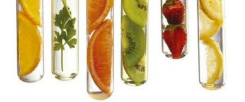
KORZYŚCI
Przedłużenie trwałości produktów
Poprawienie cech produktu(smaku, zapachu)
Obniżenie kosztów produkcji
Poszerzenie asortymentu produktu
Utrzymanie stałej, powtarzalnej jakości produktu
Ułatwienie produkcji

Slide 31
ZAGROŻENIA
Kumulacja w organizmie człowieka substancji dodatkowych pochodzących z różnych produktów spożywczych
Zwiększenie ilości sztucznych substancji chemicznych w naszym pożywieniu powodujących alergie, inne choroby
Reakcje substancji dodatkowych ze składnikami żywności w czasie procesu produkcji
Oddziaływanie substancji dodatkowych, czasami bardzo niekorzystne, na niektóre grupy ludności np. dzieci, osoby starsze, alergicy, osoby chore

Slide 32
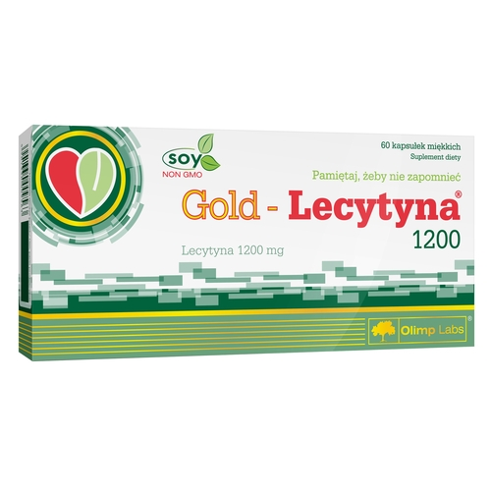
Dobre dla zdrowia!
Niektóre substancje dodatkowe mają korzystne właściwości zdrowotne.
Przykładem jest lecytyna-bardzo dobry emulgator dodawany np. przy produkcji czekolady.; cenna substancja prozdrowotna; dodawana często do odżywek.

Slide 33
Czytajmy etykiety
Bardzo ważną rzeczą jest czytanie etykiet na produktach. Dzięki temu będziemy mogli lepiej zapoznać się z ich składem. Każdy producent żywności wyprodukowanej w krajach Unii Europejskiej ma obowiązek informowania konsumenta, o zawartych substancjach dodatkowych.

Slide 35
E-dodatki
Numer E – kod chemicznego dodatku do żywności uznanego przez wyspecjalizowane instytucje Unii Europejskiej za bezpieczny i dozwolony do użycia. Nazwa pochodzi od kontynentu (Europy).
Wykaz tych numerów (zwany listą E) jest sporządzany przez Europejski Urząd ds. Bezpieczeństwa Żywności i następnie dołączany do odpowiedniej dyrektywy Komisji Europejskiej, która podlega zaaprobowaniu przez Parlament Europejski.

Slide 36
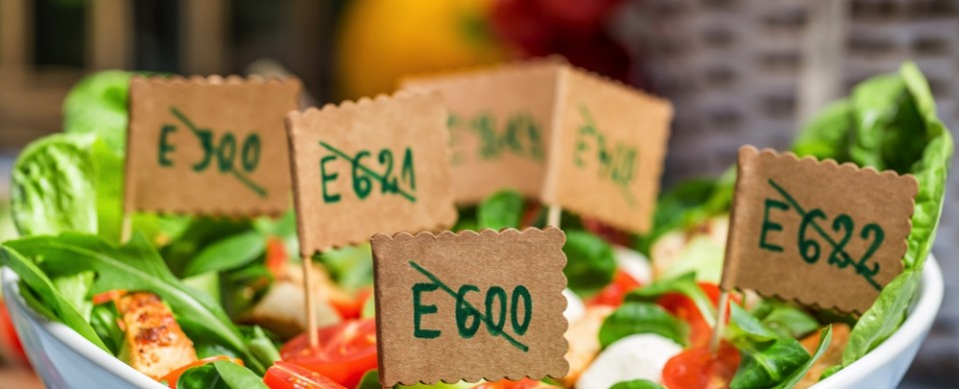
Dodatek może być dopisany do listy, gdy:
istnieje technologiczna konieczność jego użycia
nie służy on do wprowadzania w błąd konsumentów
udowodniono, że jego użycie nie stanowi ryzyka dla zdrowia konsumenta.

Slide 37
Wykaz e-dodatków
100–199 barwniki
200–299 konserwanty
300–399 przeciwutleniacze i regulatory kwasowości
400–499 emulgatory, środki spulchniające, żelujące itp.
500–599 środki pomocnicze
600–699 wzmacniacze smaku
900–999 środki słodzące, nabłyszczające i inne 1000–1999 stabilizatory, konserwanty, zagęstniki i inne

Slide 38
Przykłady e-dodatków i zagrożenia z nimi związane
Tartrazyna ( E102)- barwnik wyprodukowany chemicznie odpowiadający za kolor cytrusowo żółty; groźny dla alergików; w wysokich dawkach szkodliwie działa na genom, wywołuje raka, uszkadza system immunologiczny
Butylohydroksyanizol (BHA) (E320)- sztuczny antyoksydant chemicznie spokrewniony ze środkiem dezynfekującym i chroniącym drewno; w dużych ilościach może prowadzić do sinicy zagrażającej życiu, niedoboru tlenu w komórkach, ma działania rakotwórcze

Slide 39
Wywiad
Aby bardziej pogłębić naszą wiedzę na temat chemii w żywności,
Przeprowadziłyśmy
wywiad z Panią
dietetyk-
Jolantą Rosińską.

Slide 40
Które barwniki spożywcze są dla nas najbardziej niebezpieczne?
Zdecydowanie należy unikać takich barwników jak: tartrazyna(E102), żółcień chinoliowa(E104), żółcień pomarańczowa(E110), azorubina(E122), czerwień koszenilowa(E124), czerień Allura( E129), błękit patentowy(E131) i zieleń lisaminowa (E142).
Czy to prawda, że każdy produkt przed trafieniem do sklepu był wcześniej badany w laboratorium?
Więkoszość prod. spożywczych podlega badaniom laboratoryjnym. Wyjątkiem jest np. pieczywo od lokalnych producentów. Z każdej wyprodukowanej serii produktów bada się przykładowo 0,1 część wszystkich w celu zaoszczędzenia czasu.
Która grupa e-dodatków jest dla nas najbardziej szkodliwa?
W każdej grupie znajdują się ,,przedstawiciele’’ najbardziej szkodliwych e-dodatków. Przykładem są erytrozyna(E127) w herbatnikach, biszkoptach, konserwowanych wiśniach, sacharyna(E954) w słodzikach, napojach, błękit pantotenowy(E131) w gazowanych napojach, lodach, galaretkach, czerwień Allura(E129) w żelkach, ciastkach i słodkich napojach, a także płatkach zbożowych.

Slide 41
Czy zawsze tańsze zamienniki są gorsze?
Nie. Wiadome jest, że za jakość produktu trzeba zapłacić trochę więcej, lecz często tańsze produkty są mniej przetworzone i spożywanie ich przynosi korzyści zdrowotne.
Po których opisach na etykiecie możemy rozpoznać, że produkt zawiera szkodliwe dla naszego organizmu substancje?
Na etykietach należy patrzeć na datę ważności(im krótszy termin przydatności, tym lepiej), warunki przechowywania, wartości odżywcze( kalorie, wskazane dzienne spożycie), skład produktu(!! Im krótsza lista składu, tym lepiej) i właściwą nazwę produktu. Pamiętajmy, że jeżeli na pierwszym, drugim lub trzecim miejscu występuje cukier, nie kupuj- nie warto!
Jak e-dodatki wpływają na nasz orgaizm?
Należy ograniczyć ilość spożywanych produktów zaiwrających dużą ilość e-dodatków, gdyż na skutek braku kontroli nad kupowanym przez nas jedzeniem może wiązać się z przykrymi konsekwencjami, np. zaburzenia trawienia, problemy z układem pokarmowym lub alergiami i chorobami.

Slide 42
Jak możemy ustrzec się od produktów zawierających szkodliwe substancje chemiczne?
Przede wszystkim czytajmy etykietki na opakowaniach, zwracajmy na nie uwagę.
Gdzie powinniśmy kupować produkty, aby były jak najmniej przetworzone?
Najlepiej u zaprzyjaźnionych rolników na bazarkach, u małych producentów lokalnych.
Czy na etykiecie produktu jest zawsze widoczny cały skład?
Obowiązkiem jest umieszczanie na etykietach takich informacji jak: nazwa, wykaz wszystkich składników(wraz z alergenami czy dodatkami do żywności), zawartość netto, data minimalnej trwałości, warunki przechowywania lub przygotowania i dane producenta.
Czy produkty ,,BIO’’ faktycznie są zdrowsze?
Wybierając żywność należy kierować się zasadą, by szukać zielonego listka. Owoce i warzywa ekologiczne są niepryskane, więc często możemy zauważyć, że są mniejsze, bardziej krzywe lub mają ślady po ,,robaczku’’, jednak ich walory smakowe i zdrowotne

Slide 43
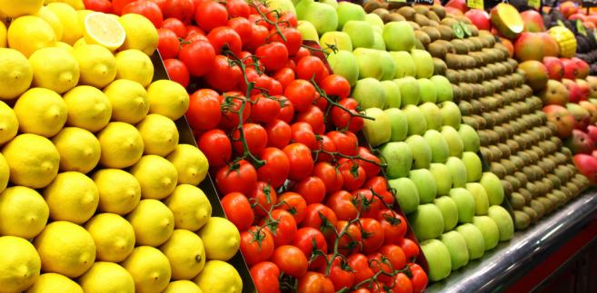
Przewyższają nad ich ,,niedostatkami urody’’, więc tak, są to produkty zdrowsze.

Slide 44
Dziękujemy za uwagę!
Prezentacja została przygotowana w ramach projektu z Unii Europejskiej przez:
Izabela Bochenek
Łucja Pszczółkowska
Magda Zagożdżon
Julia Wiśniewska
Katarzyna Kieczmerska
Kornelia Szlachetka
Pod opieką Pani Bożeny Bugaj

